Slide 1
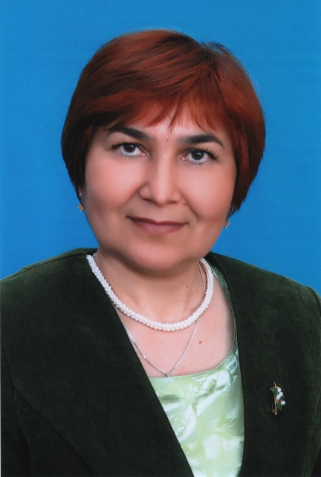
Методы решения систем уравнений
Урок алгебры в 9 классе
Разработал учитель математики
ООШ с. Новотроицкое
Нигматзянова Залира Мавлетзяновна

Slide 2
Девиз урока:
Дорогу осилит идущий,
а математику – мыслящий.

Slide 3
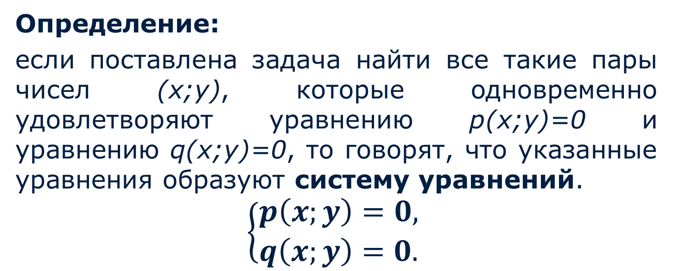
Определение:
если поставлена задача найти все такие пары чисел (x;y), которые одновременно удовлетворяют уравнению p(x;y)=0 и уравнению q(x;y)=0, то говорят, что указанные уравнения образуют систему уравнений.
$$\left\{\begin{aligned}p\left(x;y\right)=0, \\ q\left(x;y\right)=0.\end{aligned}\right.$$
Решить систему уравнений – это значит найти все ее решения или установить, что решений нет.
Решением системы уравнений называют пару чисел (х; y), которые одновременно являются решением и первого и второго уравнений системы.

Slide 4
Системы уравнений
Аналитический способ
Графический способ
Метод подстановки
Метод сложения
Метод замены переменной

Slide 5
Решите кроссворд:
2
4
1
П
3
Г
А
А
В
И
5
Р
Р
Н
П
О
6
Г
Г
Р
А
А
Ф
И
И
Ч
Е
Е
С
К
К
И
Й
У
Б
З
Р
Р
М
О
Б
У
Е
Л
О
Ж
Н
А
Л
Н
Т
А
О
С
Т
Ь
1.Независимая переменная.
2. График квадратичной функции.
6. Способ решения систем уравнений.
3. Направление ветвей параболы при а<0.
4. График обратной пропорциональности.
5. График уравнения: х²+у²= r².

Slide 6
Графический метод решения
Чтобы решить систему двух уравнений с двумя неизвестными, нужно:
Построить в одной системе координат графики уравнений, входящих в систему.
Определить координаты всех точек пересечений графиков (если они есть).
Координаты этих точек и будут решениями системы.

Slide 7
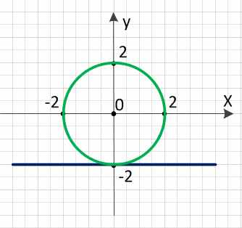
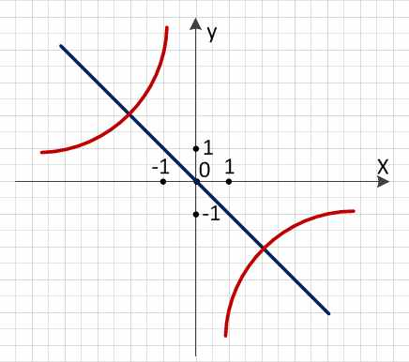
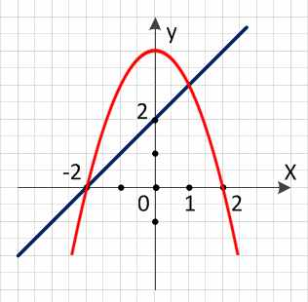
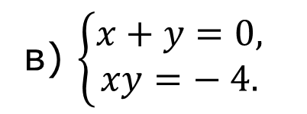
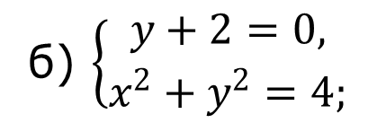
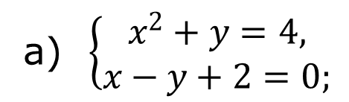
Установите соответствие между системой уравнений и рисунком, на котором представлен его график:
1 2 3
a) $\left\{\begin{aligned}x^{2}+y=4, \\ x−y+2=0;\end{aligned}\right.$
б) $\left\{\begin{aligned}y+2=0, \\ x^{2}+y^{2}=4;\end{aligned}\right.$
в) $\left\{\begin{aligned}x+y=0, \\ xy=− 4.\end{aligned}\right.$

Slide 8
Метод подстановки
Алгоритм использования метода подстановки при решении системы двух уравнений с двумя переменными x, y:
Выразить у через х из одного уравнения системы.
Подставить полученное выражение вместо у в другое уравнение системы.
Решить полученное уравнение относительно х.
Подставить каждый из найденных на третьем шаге корней уравнения поочередно вместо х в выражение у через х, полученное на первом шаге.
Записать ответ в виде пар значений (х; у), которые были найдены соответственно на третьем и четвертом шаге.

Slide 9
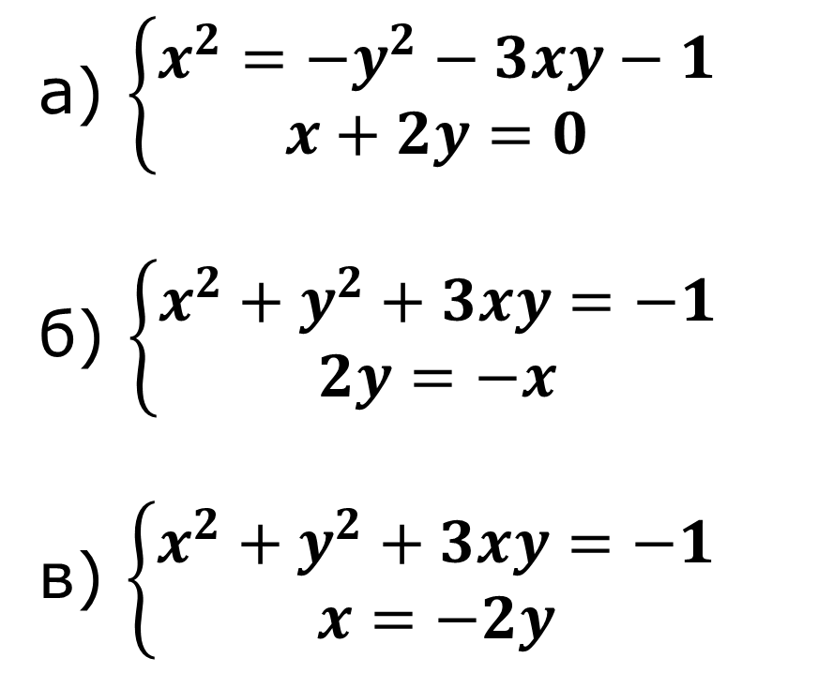
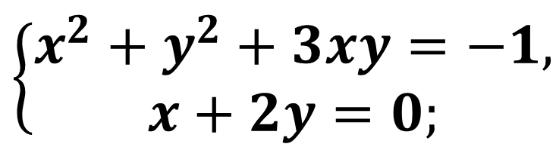
Какой ученик применил метод подстановки наиболее рационально?
$$\left\{\begin{aligned}x^{2}+y^{2}+3xy=−1, \\ x+2y=0;\end{aligned}\right.$$
а) $\left\{\begin{aligned}x^{2}=−y^{2}−3xy−1 \\ x+2y=0\end{aligned}\right.$
б) $\left\{\begin{aligned}x^{2}+y^{2}+3xy=−1 \\ 2y=−x\end{aligned}\right.$
в) $\left\{\begin{aligned}x^{2}+y^{2}+3xy=−1 \\ x=−2y\end{aligned}\right.$

Slide 10
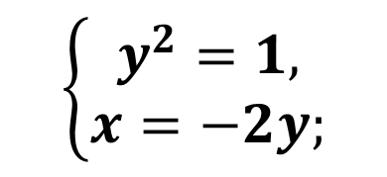
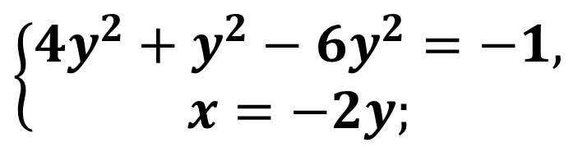
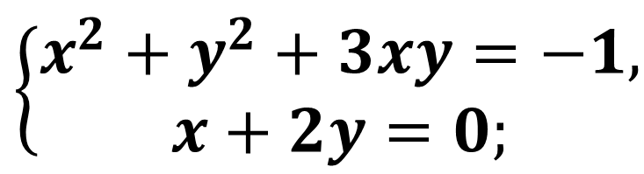
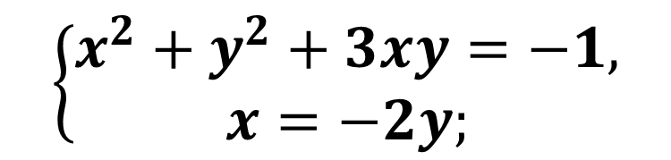
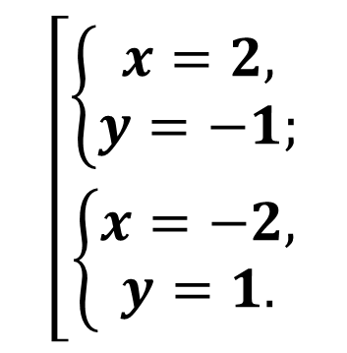
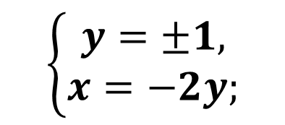
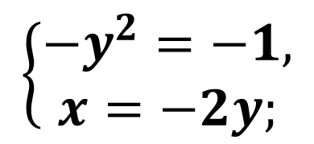
Решение:
$$\left\{\begin{aligned}x^{2}+y^{2}+3xy=−1, \\ x+2y=0;\end{aligned}\right.$$
$$\left\{\begin{aligned}x^{2}+y^{2}+3xy=−1, \\ x=−2y;\end{aligned}\right.$$
$$\left\{\begin{aligned}4y^{2}+y^{2}−6y^{2}=−1, \\ x=−2y;\end{aligned}\right.$$
$$\left\{\begin{aligned}−y^{2}=−1, \\ x=−2y;\end{aligned}\right.$$
$$\left\{\begin{aligned}y^{2}=1, \\ x=−2y;\end{aligned}\right.$$
$$\left[\begin{aligned}\left\{\begin{aligned}x=2, \\ y=−1;\end{aligned}\right. \\ \left\{\begin{aligned}x=−2, \\ y=1.\end{aligned}\right.\end{aligned}\right.$$
$$\left\{\begin{aligned}y=±1, \\ x=−2y;\end{aligned}\right.$$
Ответ: (2; –1); (–2; 1).

Slide 11
Метод алгебраического сложения
Алгоритм использования
метода алгебраического сложения:
1. Уравнять модули коэффициентов какой-либо переменной.
2. Сложить (вычесть) почленно уравнения системы.
3. Составить новую систему: одно уравнение новое; другое – одно из старых.
4. Решить новое уравнение и найти значение одной переменной.
5. Подставить значение найденной переменной в старое уравнение и найти значение другой переменной.

Slide 12
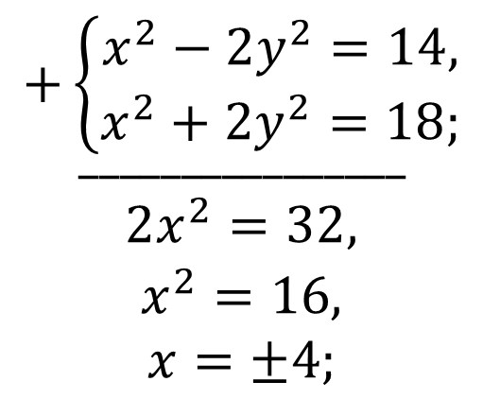
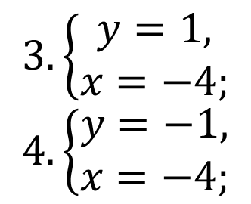
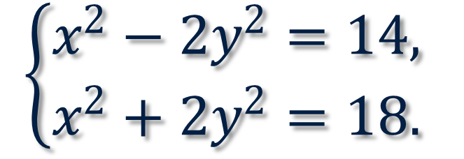
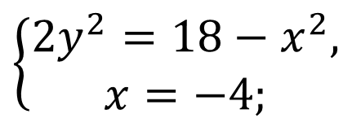
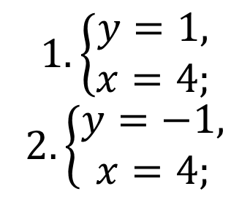
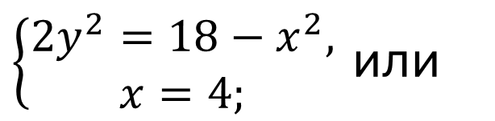
$$\left\{\begin{aligned}x^{2}−2y^{2}=14, \\ x^{2}+2y^{2}=18.\end{aligned}\right.$$
Решить систему уравнений:
Решение:
$$\begin{aligned}+\left\{\begin{aligned}x^{2}−2y^{2}=14, \\ x^{2}+2y^{2}=18;\end{aligned}\right. \\ ________________ \\ 2x^{2}=32, \\ x^{2}=16, \\ x=±4;\end{aligned}$$
$\left\{\begin{aligned}2y^{2}=18−x^{2}, \\ x=4;\end{aligned}\right.$ или
$$\left\{\begin{aligned}2y^{2}=18−x^{2}, \\ x=−4;\end{aligned}\right.$$
$$1.\left\{\begin{aligned}y=1, \\ x=4;\end{aligned}\right.$$
$$2.\left\{\begin{aligned}y=−1, \\ x=4;\end{aligned}\right.$$
$$3.\left\{\begin{aligned}y=1, \\ x=−4;\end{aligned}\right.$$
$$4.\left\{\begin{aligned}y=−1, \\ x=−4;\end{aligned}\right.$$
Ответ: (4;1); (4; – 1); (– 4;1); (– 4; – 1).

Slide 13
Метод замены переменной
Метод замены переменной дает возможность из заданных уравнений системы получить более простые уравнения с новыми переменными. Полученную систему уравнений решают любым из рассмотренных ранее способом и, возвращаясь к подстановке, находят значения исходных переменных.
Метод введения новых переменных при решении систем двух уравнений с двумя переменными применяется в двух вариантах.
Первый вариант: вводится одна новая переменная и используется только в одном уравнении системы.
Второй вариант: вводятся две новые переменные и используются одновременно в обоих уравнениях системы.

Slide 14
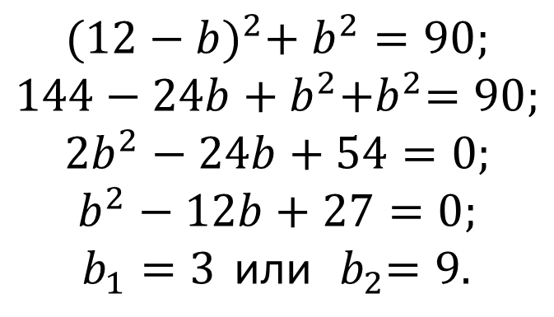
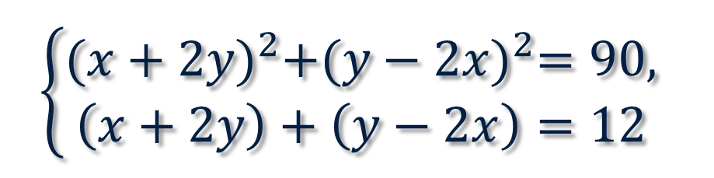
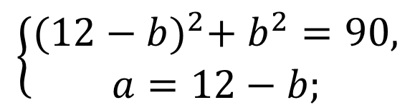
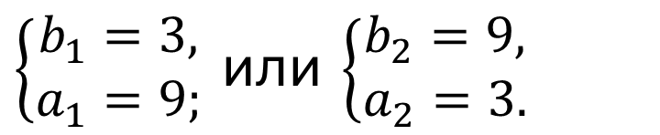
$$\left\{\begin{aligned}{(x+2y)}^{2}+{(y−2x)}^{2}=90, \\ \left(x+2y\right)+\left(y−2x\right)=12\end{aligned}\right.$$
Решить систему уравнений:
Решение:
Введем новые переменные:$a=x+2y;b=y−2x.$
И перепишем систему в виде: $\left\{\begin{aligned}a^{2}+b^{2}=90, \\ a+b=12.\end{aligned}\right.$
$$\left\{\begin{aligned}{(12−b)}^{2}+ b^{2}=90, \\ a=12−b;\end{aligned}\right.$$
$\left\{\begin{aligned}b_{1}=3, \\ a_{1}=9;\end{aligned}\right.$ или $\left\{\begin{aligned}b_{2}=9, \\ a_{2}=3.\end{aligned}\right.$
$${(12−b)}^{2}+ b^{2}=90;$$
$$144−24b+b^{2}{+b}^{2}=90;$$
$${2b}^{2}−24b+54=0;$$
$$b^{2}−12b+27=0;$$
$b_{1}=3$ или ${ b}_{2}=9.$

Slide 15
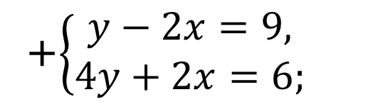
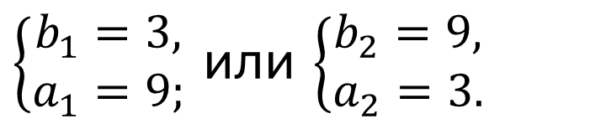
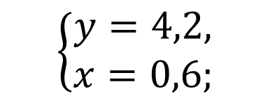

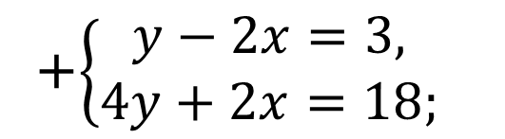
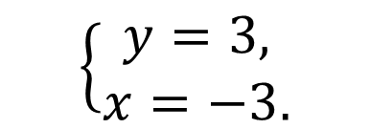
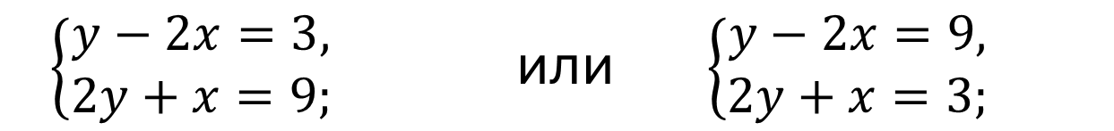
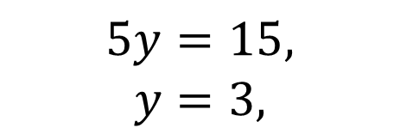
$\left\{\begin{aligned}b_{1}=3, \\ a_{1}=9;\end{aligned}\right.$ или $\left\{\begin{aligned}b_{2}=9, \\ a_{2}=3.\end{aligned}\right.$
Вернемся к подстановке:$a=x+2y;b=y−2x.$
$\left\{\begin{aligned}y−2x=3, \\ 2y+x=9;\end{aligned}\right.$ или $\left\{\begin{aligned}y−2x=9, \\ 2y+x=3;\end{aligned}\right.$
+$\left\{\begin{aligned}y−2x=3, \\ 4y+2x=18;\end{aligned}\right.$
+$\left\{\begin{aligned}y−2x=9, \\ 4y+2x=6;\end{aligned}\right.$
$$5y=21,$$
$$y=4,2,$$
$$5y=15,$$
$$y=3,$$
$$\left\{\begin{aligned}y=4,2, \\ x=0,6;\end{aligned}\right.$$
$$\left\{\begin{aligned}y=3, \\ x=−3.\end{aligned}\right.$$
Ответ: (0,6; 4,2); (-3; 3).

Slide 16
«Я слышу – я забываю,
я вижу – я запоминаю,
я делаю – я усваиваю».
Китайская мудрость.

Slide 17
Птицы издавна привлекали внимание человека. Людей восхищало их яркое оперение, мелодичное пение, их смелые и стремительные полеты. С птицами связаны самые поэтические образы в творчестве народов, в классической музыке, литературе.
Решите системы уравнений. Используя найденные ответы, запишите в таблицу названия птиц и узнайте, что они символизируют.
Задания на закрепление:

Slide 18
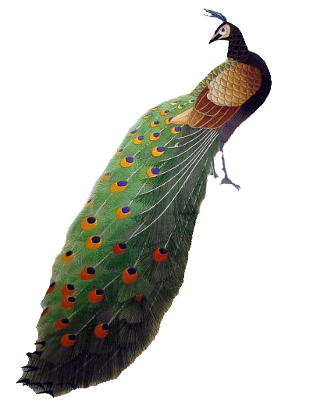
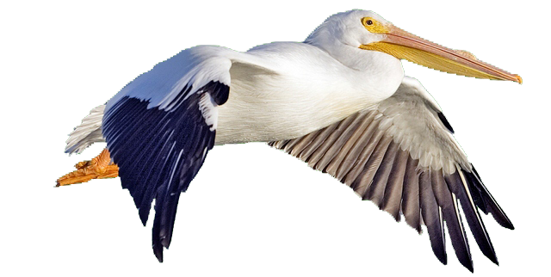
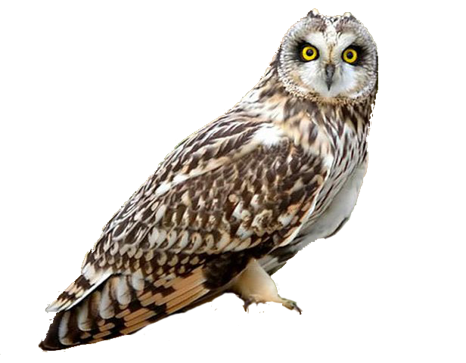
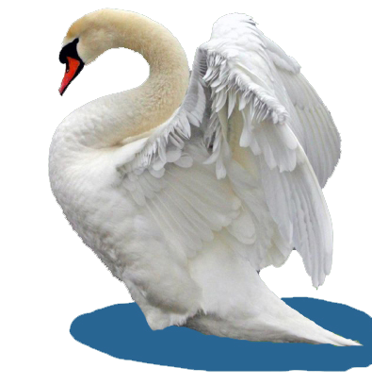
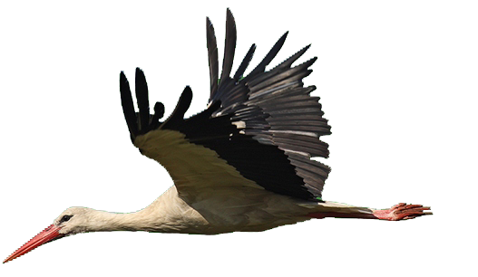
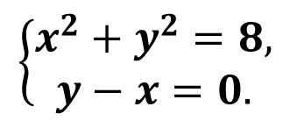
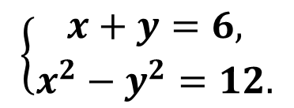
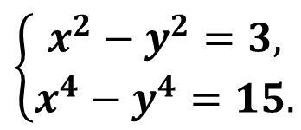
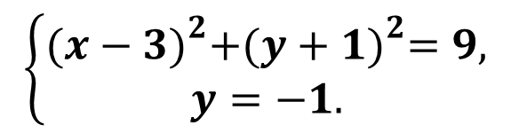
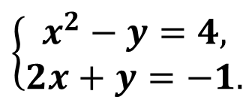
ПАВЛИН ПЕЛИКАН СОВА
ПАВЛИН
СОВА
ПЕЛИКАН
$$\left\{\begin{aligned}x^{2}+y^{2}=8, \\ y−x=0.\end{aligned}\right.$$
$$\left\{\begin{aligned}{(x−3)}^{2}+{(y+1)}^{2}=9, \\ y=−1.\end{aligned}\right.$$
$$\left\{\begin{aligned}x+y=6, \\ x^{2}−y^{2}=12.\end{aligned}\right.$$
ЛЕБЕДЬ
АИСТ
АИСТ
ЛЕБЕДЬ
$$\left\{\begin{aligned}x^{2}−y=4, \\ 2x+y=−1.\end{aligned}\right.$$
$$\left\{\begin{aligned}x^{2}−y^{2}=3, \\ x^{4}−y^{4}=15.\end{aligned}\right.$$

Slide 19

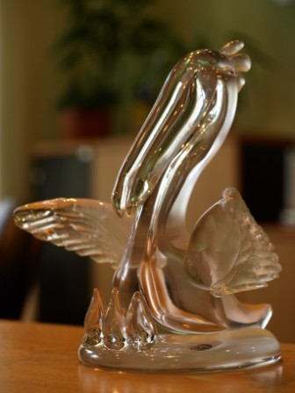
Пеликан
Пеликан – символ конкурса «Учитель года России»
Как известно, победители конкурса «Учитель года России» награждаются хрустальными фигурками пеликана. Герб конкурса – пеликан, кормящий троих птенцов. По легенде, эта птица являет собой образец самоотверженной родительской любви: разрывая клювом собственную грудь, она кормит голодный выводок своей кровью.
«Себя не жалея, питает птенцов». Так как педагоги готовы к самопожертвованию и милосердию по отношению к ученикам и воспитанникам, хрустальные фигурки пеликана стали наградой учительского конкурса.

Slide 20
Домашнее задание:
№6.1 (а, б)
№6.6 (в)
№6.2 (в, г)
№6.8 (в)
Мордкович А.Г. Алгебра 9. Часть 2. Задачник.

Slide 21

Твоё отношение к уроку
Дорисовать смайлик:
Отличный, интересный, захватывающий, заставляющий работать — улыбка;
Нормальный, обычный — нарисовать полоску;
Скучный, работа без интереса. Бесполезный — нарисовать опущенные уголки.

Slide 22
Спасибо за внимание!

